Slide 1
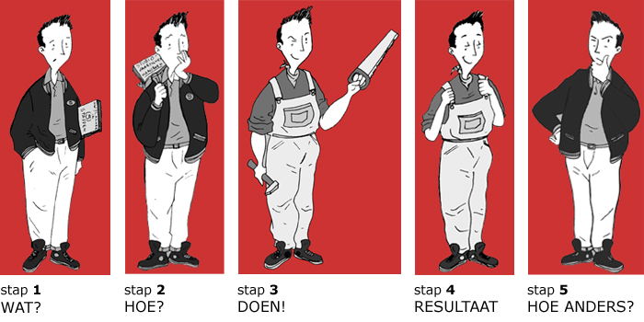
Plan van Aanpak
Werken in stappen

Slide 2
Oriënteren
Verdiepen in de achtergronden van de
opdracht.
Ontdek welke eisen aan het product wordt
gesteld en hoe je tot dit product komt

Slide 3
Plannen : Plan van Aanpak ( PvA)
Duidelijke link met oriëntatie, waarbij de
opdracht wordt omgezet in een planning.
Verwerken van leerdoelen: welke kennis
en vaardigheden heb je nodig
(competenties) ?
Welke nieuwe kennis moet waar en hoe worden
verworven en moeten er nieuwe vaardigheden
worden verworven?

Slide 4
Leerdoelen
Leerdoelen hebben betrekking op de
opdracht en het samenwerken.
Stel de vraag: Wat wil je ( jullie) bereiken,
dit is richtinggevend.
SMART formuleren van leerdoelen biedt kans
op succes!

Slide 5
Leerdoelen
S-pecifiek: wat is je ( jullie) doel?
M-eetbaar: hoe weet je of je (jullie) doel bereikt
is, in welke vorm?
Hoeveel ga je (jullie)doen ?
Het moet meetbaar zijn.
A-cceptabel:is er draagvlak voor? Er moet overeenstemming zijn met betrokkenen
R-ealistisch: is het doel haalbaar?
T-ijdgebonden: wanneer moet het klaar zijn/wanneer moet het af zijn
(wanneer wil je doel bereikt hebben?)

Slide 6
Leerdoel koppelen aan beroepscompetenties
Voorbeeld:
We kunnen als studiegroepje aan het eind van periode 1 een presentatie houden over de werkzaamheden van een doktersassistent binnen een gezondheidscentrum.
Verwijst naar de beroepscompetenties:
leren, presenteren, samenwerken en
onderzoeken

Slide 7
Coach beoordeelt of het plan van aanpak in
overeenstemming is met de opdracht

Slide 8
Uitvoeren
Plan van aanpak wordt daadwerkelijk uitgevoerd
Een ieder weet wat hij/zij moet doen ( aan de hand van taakverdeling)
Al werkende veel geleerd, informatie opzoeken etc.
Resultaten en Plan van aanpak opnemen in portfolio

Slide 9
Controleren en evalueren
Onderling ( studiegroepje) evalueren en reflecteren, met behulp van handvaten reflectie ( zie studiewijzer)
voldoet het product aan de eisen?
hoe verliep de samenwerking?
Individueel: op eigen leerproces reflecteren
welke competenties heb ik ontwikkeld en
op welke manier?
wat was mijn inbreng in het proces? Wat
ging goed/minder goed? Leerpunten voor de
volgende keer?

Slide 10
Nog vragen?

